Slide 1
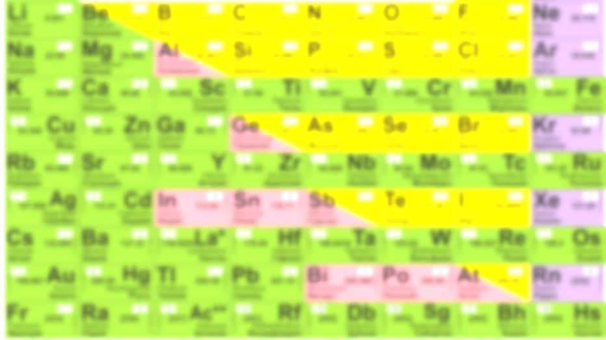
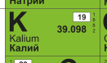
Калий в организме человека
Должиков Семён 11М 23.2.2025

Slide 2
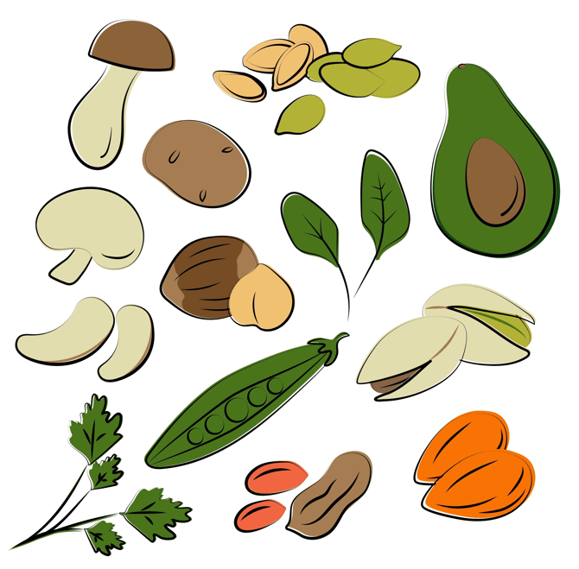
Содержание в организме
В организме взрослого человека содержится 160-180г калия. Биоусвояемость калия организмом составляет 90-95%.
Основное количество находится в клетках. 0,4% калия находится в плазме крови. Внеклеточная жидкость содержит небольшое количество калия.
Костная ткань – 7,5%
Мышечная ткань – 75%
Всё остальное – 17,5%

Slide 3
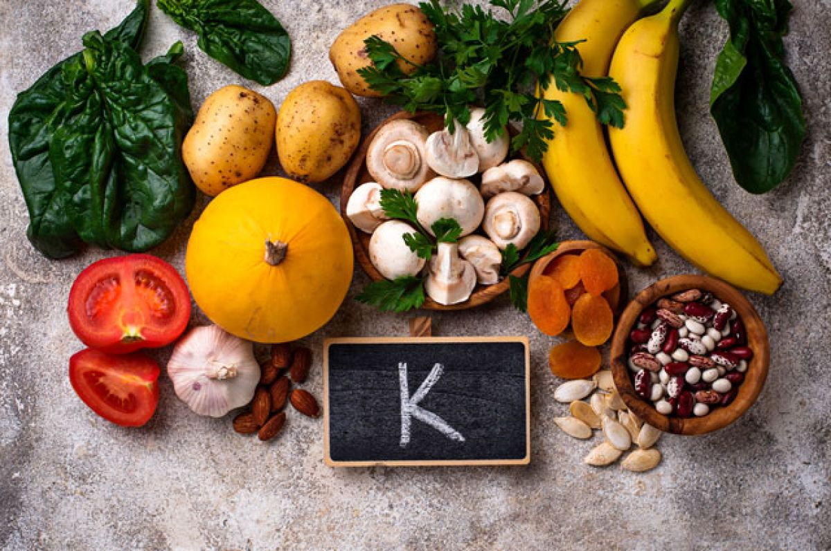
Способствует снижению негативных последствий, возникающих на фоне чрезмерного употребления хлористого натрия (соль);
Снижает риск возникновения сердечно-сосудистых патологий;
Биологическая роль
Поддерживает щелочной баланс организма в пределах нормы;
Обеспечивает правильную работу сердца;
Укрепляет костную ткань делая ее крепкой;
Участвует в функционировании почек и надпочечников;
Стабилизирует АД;
Предотвращает развитие сердечно-сосудистых патологий;
Укрепляет мышцы;
Обеспечивает качественный метаболизм клеток;
Минимизирует аллергические реакции;
Способствует уменьшению отеков;
Регулирует водный баланс.

Slide 4
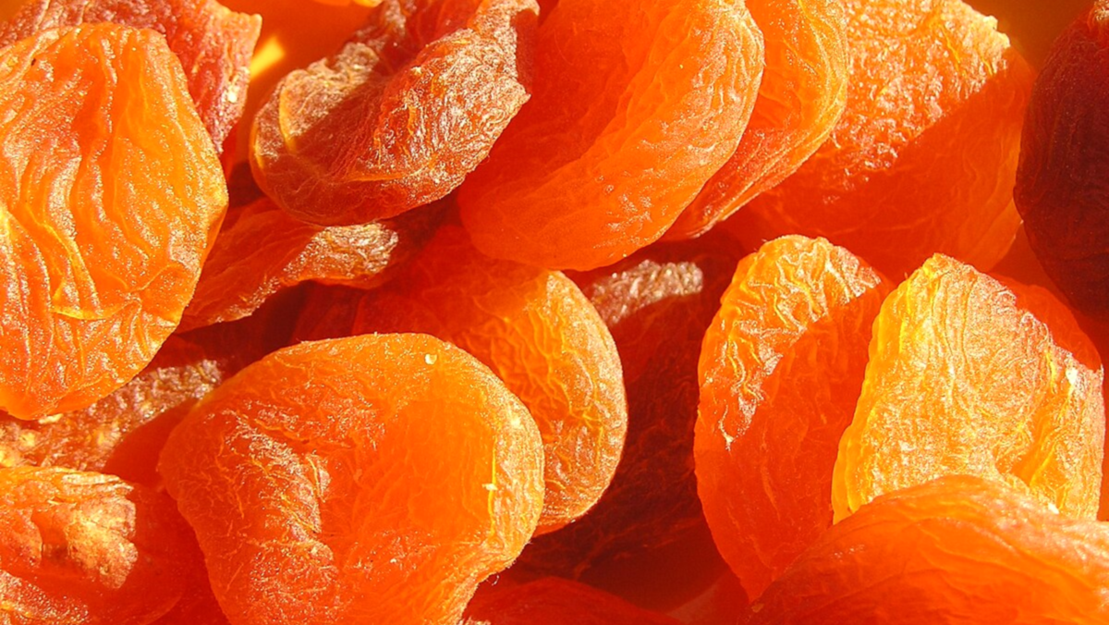
КУРАГА

Slide 5
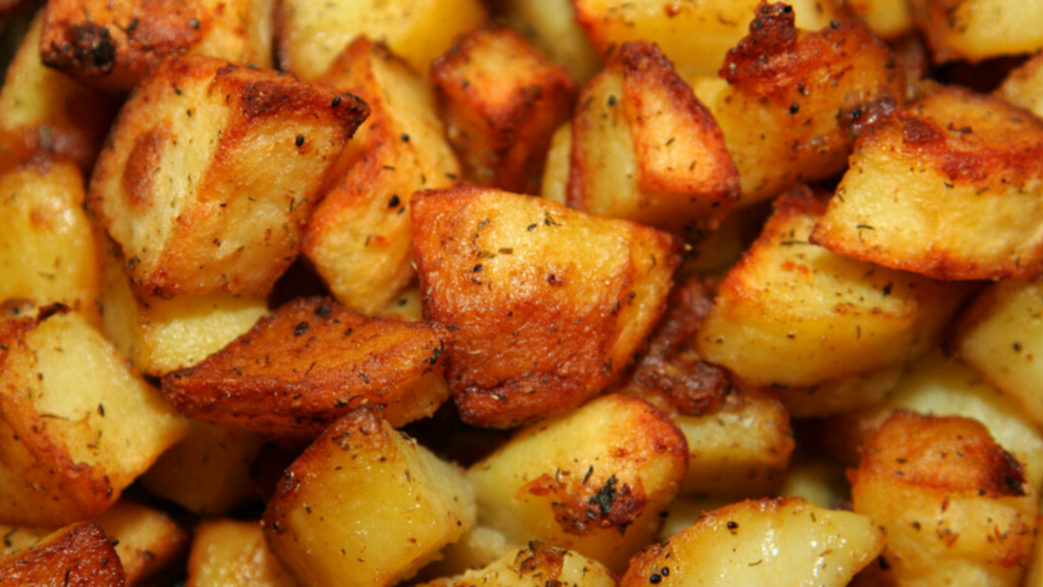
ЗАПЕЧЁННЫЙ КАРТОФЕЛЬ

Slide 6
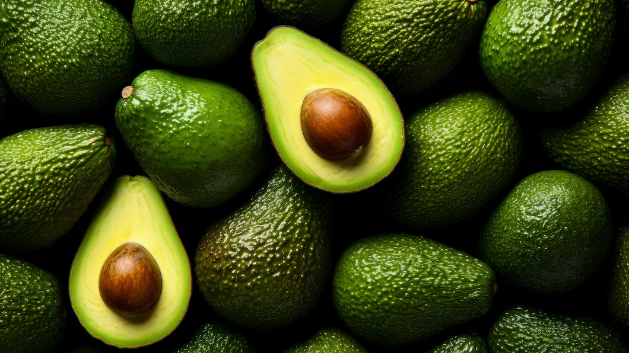
АВОКАДО

Slide 7
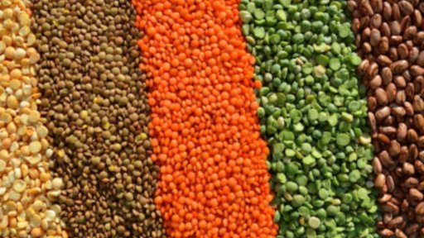
ЧЕЧЕВИЦА

Slide 8
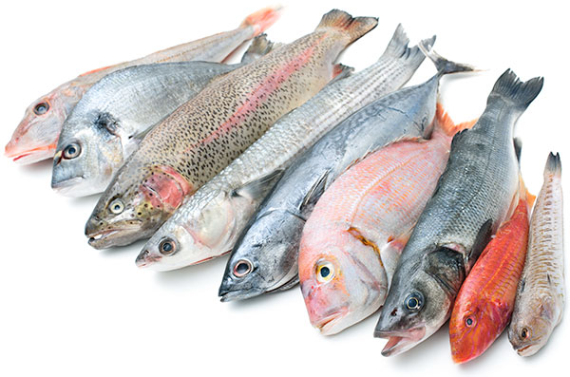
РЫБА

Slide 9

МОЛОКО

Slide 10
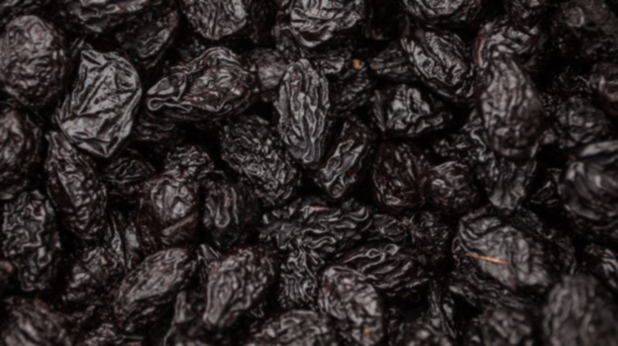
ЧЕРНОСЛИВ

Slide 11
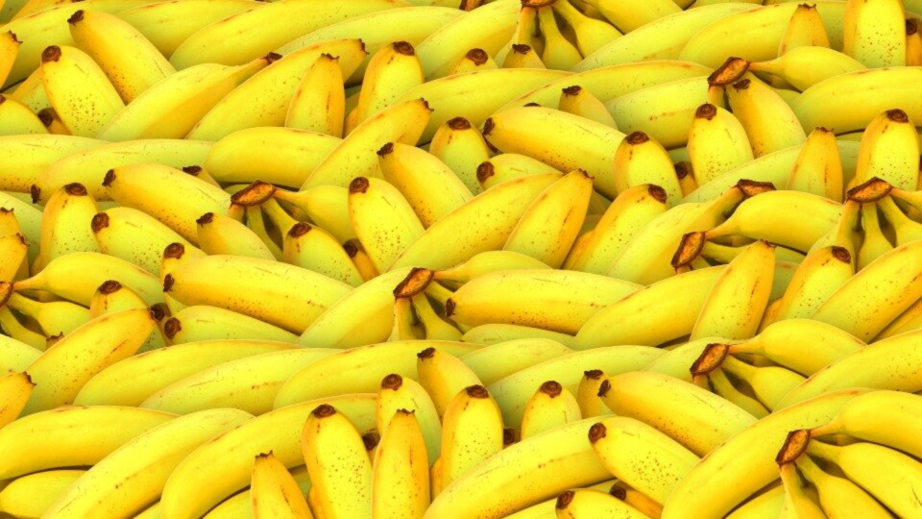
БАНАНЫ

Slide 12
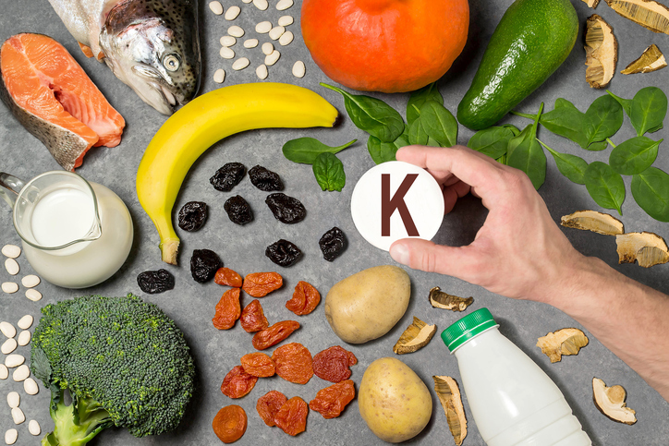
Недостаток калия
Ухудшение генерирования сердечных импульсов
Ухудшение обмена веществ миокарда (сердечной мышцы)
Ухудшение сократительной функции миокарда и мышц всего тела
Ухудшение эластичности стенок кровеносных сосудов
Увеличение вязкости крови и развитие тромбов
Ускорения роста атеросклеротической бляшки

Slide 13
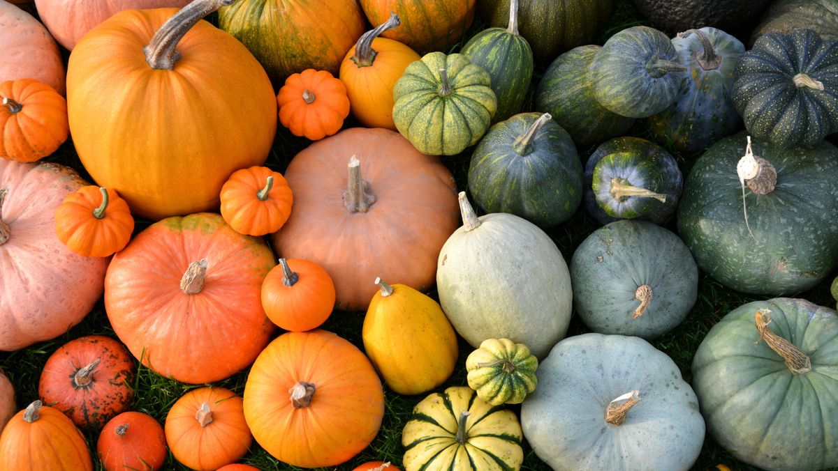
ТЫКВА

Slide 14
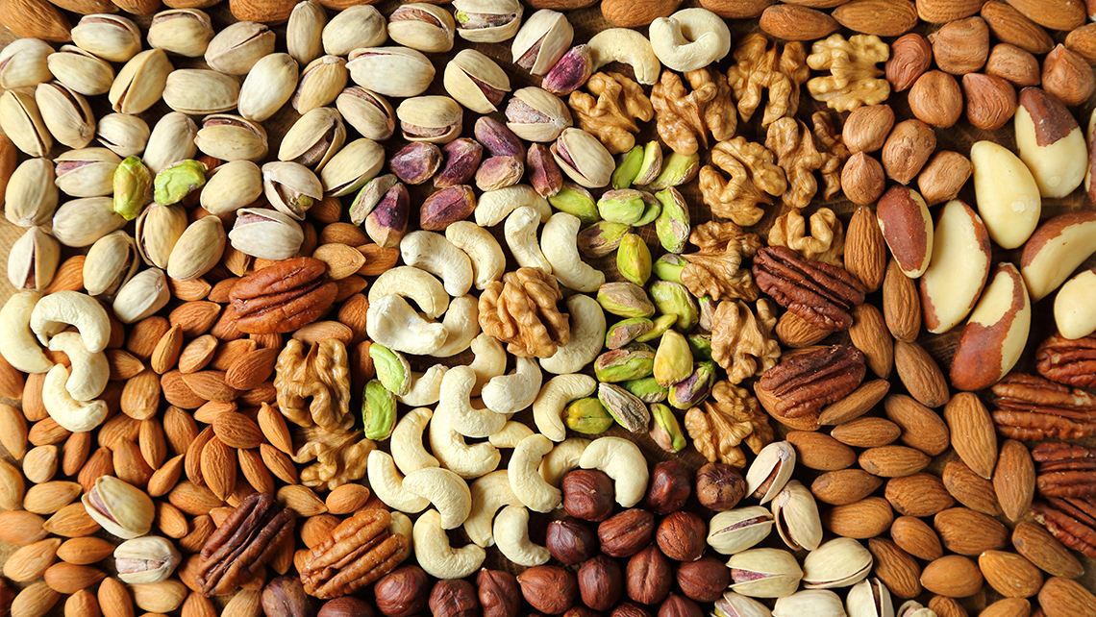
ОРЕХИ

Slide 15
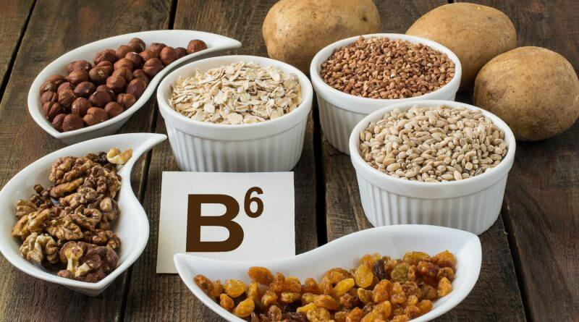
Способствует усвоению

Slide 16
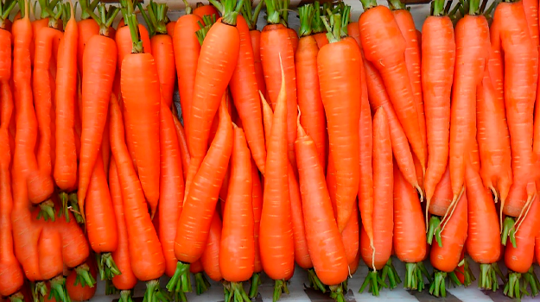
Способствует усвоению

Slide 17
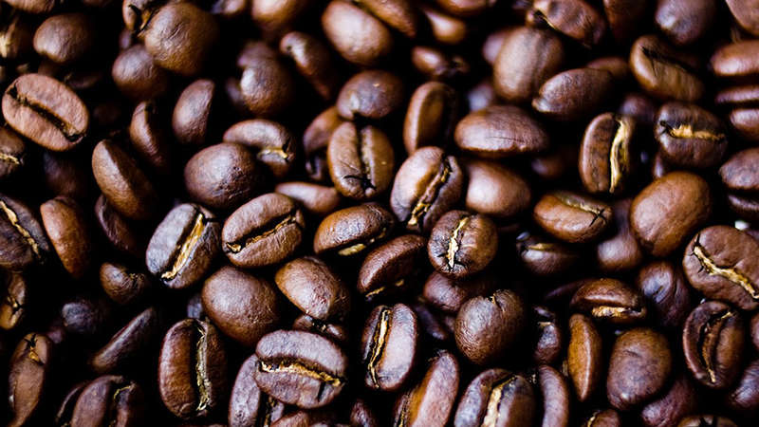
Препятствует усвоению

Slide 18
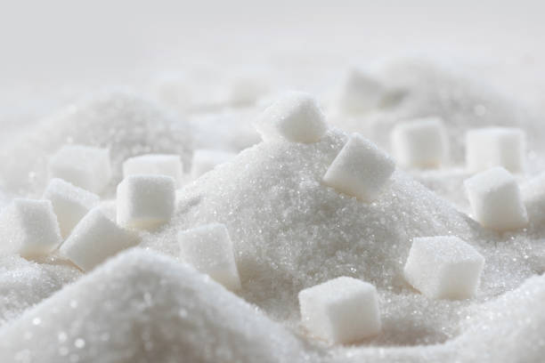
Препятствует усвоению

Slide 19
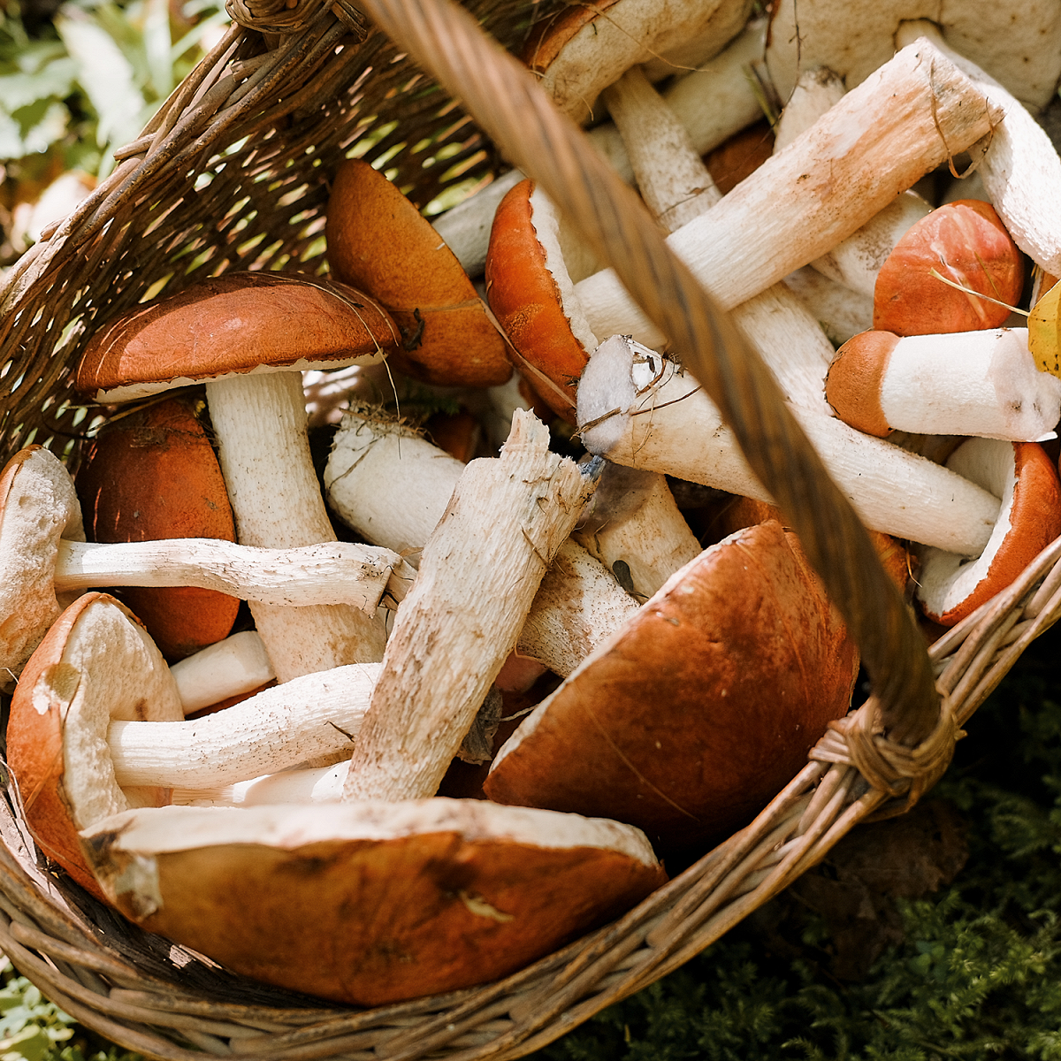
Препятствует усвоению

Slide 20
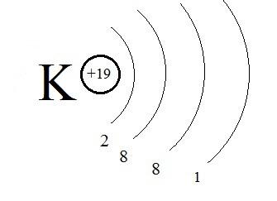
Токсическая доза для человека: 6 г Летальная доза для человека: 14 г

